Slide 1
CSV файлы

Slide 2
Бинарные файлы

Slide 3
Модуль os

Slide 4
Сериализация

Slide 5
Сериализация
Процесс конвертирования структурированных данных в формат, удобный для хранения и передачи, с возможностью вернуть данные к исходной структуре (десериализировать).

Slide 6
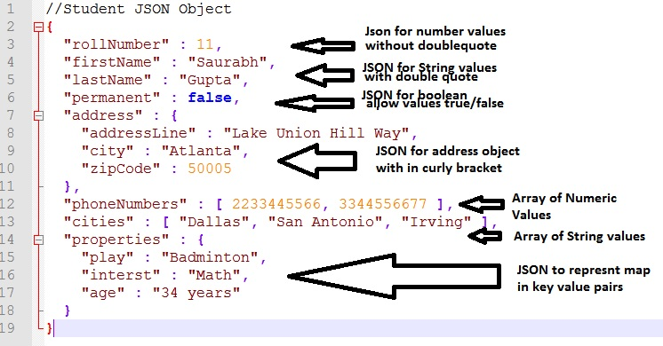
JSON (JavaScript Object Notation)
Стандарт индустрии для хранения и передачи данных
Лёгкий
Понятный и человеку, и машине

